Slide 1
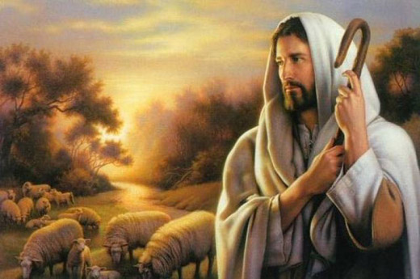
DVADESET I ČETVRTA NEDJELJA
KROZ GODINU
„Ne kažem ti do sedam puta, nego sedamdeset puta sedam.”

Slide 2
TU PRED TOBOM
1. Tu pred Tobom stojimo mi ko braća sva,
*primi nas, čuvaj nas, o Bože naš! 2x
2. Ti nam budi utjeha sva kroz bol i jad,
* krijepi nas, vodi nas, o Bože naš! 2x
3. Tebi sada pjevamo svi: Aleluja,
*budi nam u srcu, o Bože naš! 2x

Slide 3
Ispovijedam se Bogu svemogućemu i vama, braćo, da sagriješih vrlo mnogo mišlju, riječju, djelom i propustom: moj grijeh, moj grijeh, moj preveliki grijeh. Zato molim blaženu Mariju vazda Djevicu, sve anđele i svete, i vas braćo, da se molite za me Gospodinu, Bogu našemu.

Slide 4
Gospodine, smiluj se.
Gospodine, smiluj se.
Kriste, smiluj se.
Kriste, smiluj se.
Gospodine, smiluj se.
Gospodine, smiluj se.

Slide 5
Slava Bogu na visini!
I na zemlji mir ljudima dobre volje.
Hvalimo te. Blagoslivljamo te.
Klanjamo ti se. Slavimo te.
Zahvaljujemo ti, radi velike slave tvoje.
Gospodine Bože, Kralju nebeski,
Bože Oče svemogući.
Gospodine Sine jedinorođeni,
Isuse Kriste. Gospodine Bože,
Jaganjče Božji, Sine Očev.

Slide 6
Koji oduzimaš grijehe svijeta,
smiluj nam se.
Koji oduzimaš grijehe svijeta,
primi našu molitvu.
Koji sjediš s desne Ocu,
smiluj nam se.
Jer ti si jedini svet.
Ti si jedini Gospodin.
Ti si jedini svevišnji Isuse Kriste.
Sa Svetim Duhom:
u slavi Boga Oca. Amen

Slide 7
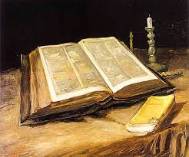
„Oprosti nepravdu bližnjemu svojemu, pa kad budeš molio , grijesi će se tvoji oprostiti.”
Sir 27,30-28,7
Ez

Slide 8
Lesung aus dem Buch Jesus Sirach
Sir 27,30 – 28,7
30 Groll und Zorn sind abscheulich,
nur der Sünder hält daran fest. 1 Wer sich rächt, an dem rächt sich der Herr;
dessen Sünden behält er im Gedächtnis. 2 Vergib deinem Nächsten das Unrecht,
dann werden dir, wenn du betest, auch deine Sünden vergeben. Der Mensch verharrt im Zorn gegen den andern, vom Herrn aber sucht er Heilung zu erlangen?
4 Mit seinesgleichen hat er kein Erbarmen,

Slide 9
aber wegen seiner eigenen Sünden bittet er um Gnade? 5 Obwohl er nur ein Wesen aus Fleisch ist, verharrt er im Groll, wer wird da seine Sünden vergeben? 6 Denk an das Ende,
lass ab von der Feindschaft, denk an Untergang und Tod, und bleib den Geboten treu! 7 Denk an die Gebote, und grolle dem Nächsten nicht, denk an den Bund des Höchsten, und verzeih die Schuld!

Slide 10
Psalam:
Milosrdan je i milostiv Gospodin, / spor na srdžbu i vrlo dobrostiv.

Slide 11
Dalla lettera di san Paolo apostolo ai Romani
Rm 14, 7-9
Fratelli, nessuno di noi vive per se stesso e nessuno muore per se stesso, perché se noi viviamo, viviamo per il Signore, se noi moriamo, moriamo per il Signore.
Sia che viviamo, sia che moriamo, siamo del Signore.
Per questo infatti Cristo è morto ed è ritornato alla vita: per essere il Signore dei morti e dei vivi.

Slide 12
Aleluja Aleluja Aleluja
Zapovijed vam novu dajem govori Gospodin, ljubite jedni druge, kao što sam ja vas ljubio!
Evanđelje po
Mateju 18, 21 -35

Slide 13
Aus dem heiligen Evangelium nach Matthäus
Mt 18,21-35
21 Da trat Petrus zu Jesus und fragte: Herr, wie oft muss ich meinem Bruder vergeben,
wenn er sich gegen mich versündigt?
Siebenmal? 22 Jesus sagte zu ihm: Nicht siebenmal, sondern siebenundsiebzigmal. 23 Mit dem Himmelreich ist es deshalb wie mit einem König, der beschloss, von seinen Dienern Rechenschaft zu verlangen.
24 Als er nun mit der Abrechnung begann,
brachte man einen zu ihm,

Slide 14
der ihm zehntausend Talente schuldig war. 25 Weil er aber das Geld nicht zurückzahlen konnte, befahl der Herr, ihn mit Frau und Kindern und allem, was er besaß, zu verkaufen und so die Schuld zu begleichen. 25 Da fiel der Diener vor ihm auf die Knie und bat: Hab Geduld mit mir! Ich werde dir alles zurückzahlen. 27 Der Herr hatte Mitleid mit dem Diener, ließ ihn gehen und schenkte ihm die Schuld. 28 Als nun der Diener hinausging, traf er einen anderen Diener seines

Slide 15
Herrn, der ihm hundert Denare schuldig war. Er packte ihn, würgte ihn und rief: Bezahl, was du mir schuldig bist! 29 Da fiel der andere vor ihm nieder und flehte: Hab Geduld mit mir! Ich werde es dir zurückzahlen. 30 Er aber wollte nicht,
sondern ging weg und ließ ihn ins Gefängnis werfen, bis er die Schuld bezahlt habe.
31 Als die übrigen Diener das sahen,
waren sie sehr betrübt; sie gingen zu ihrem Herrn und berichteten ihm alles, was geschehen war.

Slide 16
32 Da ließ ihn sein Herr rufen
und sagte zu ihm: Du elender Diener!
Deine ganze Schuld habe ich dir erlassen,
weil du mich so angefleht hast.
33 Hättest nicht auch du
mit jenem, der gemeinsam mit dir in meinem Dienst steht,
Erbarmen haben müssen,
so wie ich mit dir Erbarmen hatte?
34 Und in seinem Zorn übergab ihn der Herr den Folterknechten,
bis er die ganze Schuld bezahlt habe.

Slide 17
Slava, tebi Kriste!

Slide 18
Dal vangelo secondo Matteo
Mt 18, 21-35
In quel tempo, Pietro si avvicinò a Gesù e gli disse: «Signore, se il mio fratello commette colpe contro di me, quante volte dovrò perdonargli? Fino a sette volte?». E Gesù gli rispose: «Non ti dico fino a sette volte, ma fino a settanta volte sette.
Per questo, il regno dei cieli è simile a un re che volle regolare i conti con i

Slide 19
suoi servi. Aveva cominciato a regolare i conti, quando gli fu presentato un tale che gli doveva diecimila talenti. Poiché costui non era in grado di restituire, il padrone ordinò che fosse venduto lui con la moglie, i figli e quanto possedeva, e così saldasse il debito. Allora il servo, prostrato a terra, lo supplicava dicendo: “Abbi pazienza con me e ti restituirò ogni cosa”. Il padrone ebbe compassione di quel servo, lo lasciò andare e gli condonò il debito.

Slide 20
Appena uscito, quel servo trovò uno dei suoi compagni, che gli doveva cento denari. Lo prese per il collo e lo soffocava, dicendo: “Restituisci quello che devi!”. Il suo compagno, prostrato a terra, lo pregava dicendo: “Abbi pazienza con me e ti restituirò”. Ma egli non volle, andò e lo fece gettare in prigione, fino a che non avesse pagato il debito.
Visto quello che accadeva, i suoi compagni furono molto dispiaciuti e

Slide 21
andarono a riferire al loro padrone tutto l’accaduto. Allora il padrone fece chiamare quell’uomo e gli disse: “Servo malvagio, io ti ho condonato tutto quel debito perché tu mi hai pregato. Non dovevi anche tu aver pietà del tuo compagno, così come io ho avuto pietà di te?”. Sdegnato, il padrone lo diede in mano agli aguzzini, finché non avesse restituito tutto il dovuto.
Così anche il Padre mio celeste farà con voi se non perdonerete di cuore, ciascuno al proprio fratello».

Slide 22
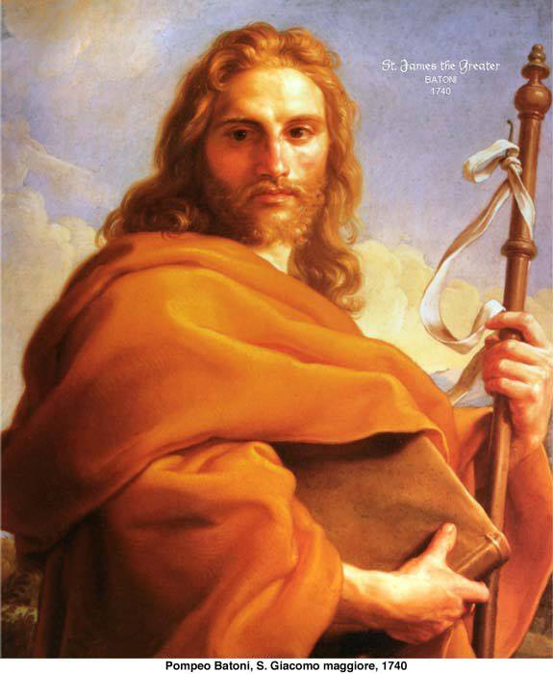
Učitelju: „Koliko puta da oprostim bratu svomu, ako se ogriješi o mene?”
Mt 18, 21-35

Slide 23
VJERUJEM u jednoga Boga.
Oca svemogućega, stvoritelja neba i
zemlje, svega vidljivoga i nevidljivoga.
I u jednoga Gospodina Isusa Krista,
jedinorođenoga Sina Božjega.
Rođenog od Oca prije svih vjekova.
Boga od Boga, svjetlo od svjetla,
pravoga Boga, od pravoga Boga.
Rođena, ne stvorena, istobitna s Ocem,
po kome je sve stvoreno.
Koji je radi nas ljudi i radi našega spasenja
sišao s nebesa.
I utjelovio se po Duhu Svetom
od Marije Djevice: i postao čovjekom.
.....

Slide 24
Raspet također za nas:
pod Poncijem Pilatom mučen i pokopan.
I uskrsnuo treći dan, po Svetom Pismu.
I uzašao na nebo: sjedi s desne Ocu,
I opet će doći u slavi suditi žive i mrtve, i njegovu kraljevstvu neće biti kraja.
I u Duha Svetoga, Gospodina i životvorca; koji izlazi od Oca i Sina.
Koji se s Ocem i Sinom skupa časti i zajedno slavi; koji je govorio po prorocima.
I u jednu svetu katoličku i apostolsku Crkvu.
Ispovijedam jedno krštenje za oproštenje grijeha.
I iščekujem uskrsnuće mrtvih.
I život budućega vijeka. Amen.

Slide 25
Molitva vjernika: .........
Oprosti nam grijehe, Gospodine!

Slide 26
DAROVI KRUHA DAROVI VINA
1.Darovi kruha darovi vina
Znakovi to su Božjega Sina
Moja ih ruka na oltar nosi (2X)
Za cijelu zemlju blagoslov prosi.
2.U daru Bože prepoznaj svoje
One što traže milosti tvoje,
Podaj nam ovo svemožni Bože(2X)
Duša da jednom gledat te može.

Slide 27
Primio Gospodin žrtvu iz tvojih ruku
na hvalu i slavu svojega imena,
i na korist nama
i čitavoj svojoj svetoj Crkvi.

Slide 28
S: Gospodin s vama
N: I s Duhom tvojim
S: Gore srca
N: Imamo kod Gospodina
S: Hvalu dajmo Gospodinu Bogu našemu
N: Dostojno je i pravedno

Slide 29
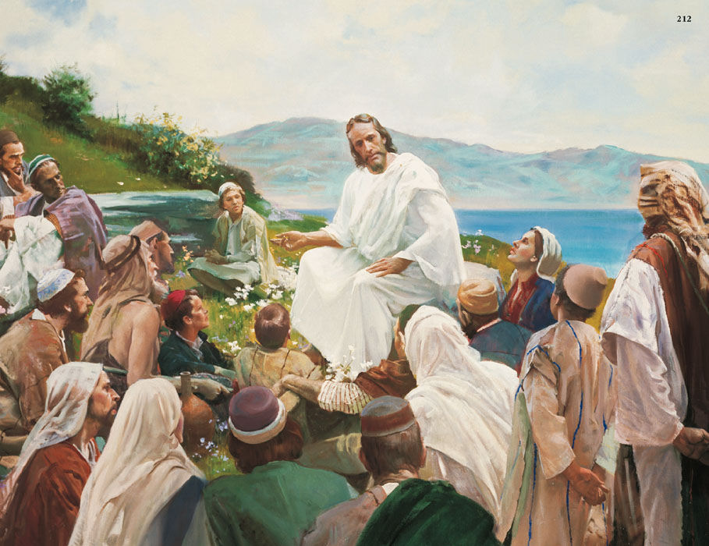

Slide 30
Svet, svet, svet
Gospodin Bog Sabaot.
Puna su nebesa i zemlja tvoje slave.
Hosana u visini.
Blagoslovljen koji dolazi u ime Gospodnje
Hosana u visini.

Slide 31
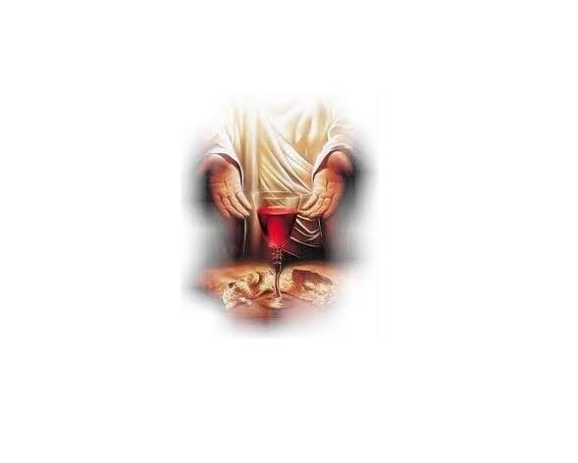
Zdravo Tijelo Isusovo,
na oltaru posvećeno!
Zdravo Krvi Isusova, na oltaru posvećena!

Slide 32
Tvoju smrt, Gospodine,
naviještamo,. tvoje uskrsnuće
slavimo,. tvoj slavni dolazak
iščekujemo.

Slide 33
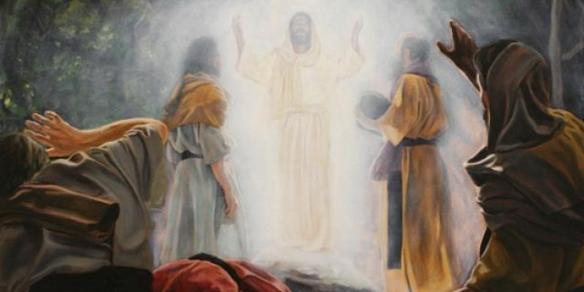

Slide 34
Oče naš, koji jesi na nebesima,
sveti se ime tvoje,
dođi kraljevstvo tvoje,
budi volja tvoja,
kako na nebu tako i na zemlji.
Kruh naš svagdanji daj nam danas.
I otpusti nam duge naše
kako i mi otpuštamo dužnicima našim.
I ne uvedi nas u napast,
nego izbavi nas od zla.

Slide 35
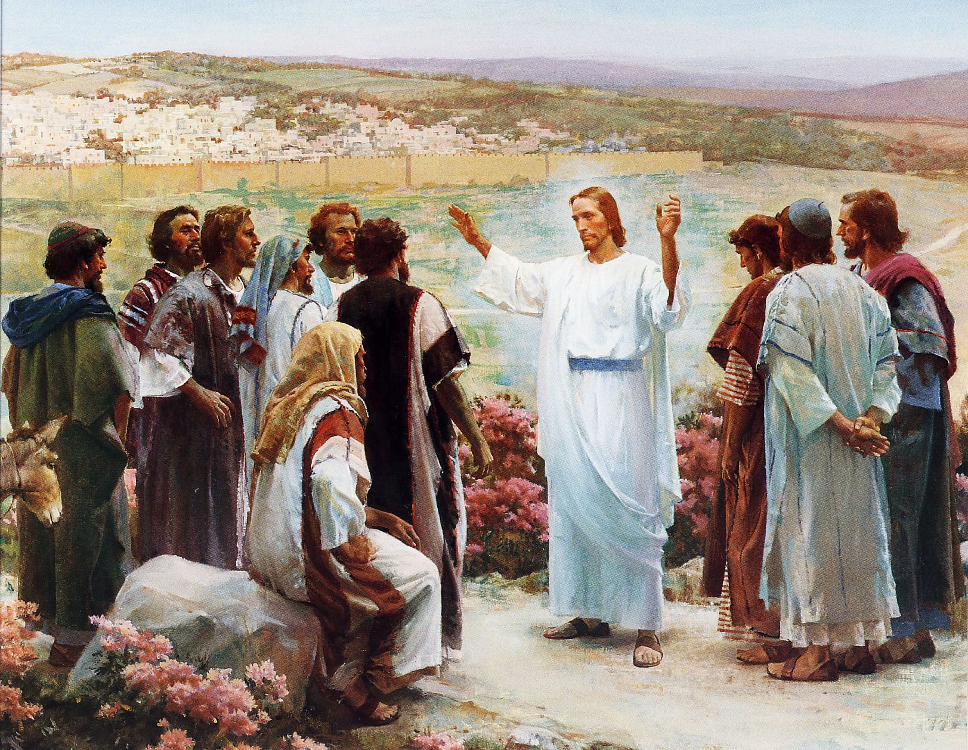

Slide 36
Jer tvoje je Kraljevstvo i slava i moć u vjekove!

Slide 37
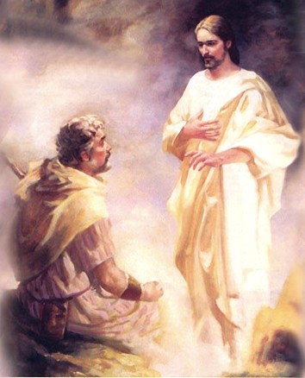

Slide 38
S: Mir Gospodnji bio vazda s vama!
N: I s Duhom tvojim!

Slide 39
Pružite mir jedni drugima!
Mir s tobom!

Slide 40
Jaganjče Božji, koji oduzimaš grijehe svijeta,
smiluj nam se.
Jaganjče Božji, koji oduzimaš grijehe svijeta,
smiluj nam se.
Jaganjče Božji, koji oduzimaš grijehe svijeta,
daruj nam mir.

Slide 41
S. Evo Jaganjca Božjeg, evo onoga koji
oduzima grijehe svijeta.
Blago onima koji su pozvani na gozbu
Jaganjčevu.
N. Gospodine, nisam dostojan
da uniđeš pod krov moj,
nego samo reci riječ
i ozdravit će duša moja.

Slide 42
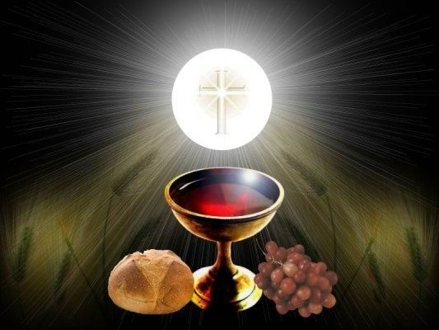

Slide 43
O LJUBAVI BOŽANSKA
1. O ljubavi božanska vjerna što nikad svojih ne varaš. Ti vječna silo neizmjerna što bol u radost pretvaraš.
O Tebi mislim, Tebe sanjam, divoti Tvojoj ja se klanjam.
2. Tolikom snagom Ti mi zboriš sa lika Krista raspetog. Tolikim žarom za me goriš, iz milog Srca, Spasa mog.
Zaboraviti sebe želim, uronit’ Te srcem vrelim.

Slide 44
3. Ti rosa si što mene bijeliš, Ti sunce što mi daješ sjaj. Ti ruka si što sve mi dijeliš, Ti dragi Očev zagrljaj.
Pa kako ne bi ljubio Te, Božansko vrelo sve dobrote!

Slide 45
O HOSTIJO SPASONOSNA
1.O Hostijo spasonosna,
što otvaraš nam širom raj,
sred hrvanja sudbonosna
ti jačaj nas i očuvaj.
2.O Hostijo najsvetija,
što hraniš duše nevine,
udijeli jakost onima,
što traže pomoć s visine.

Slide 46
3. Gospodinu Trojedinom
nek bude slava vječita,
koj` život vječni puku svom
u rajskom domu neka da.

Slide 49
MOLITVA BL. MIROSLAVU BULEŠIĆU
Bože, Oče naš nebeski, Ti si u svećeniku Miroslavu Bulešiću dao
svome narodu revnoga pastira i neustrašivog mučenika. Po njegovu
zagovoru učvrsti u nama vjeru i ustrajnu strpljivost u teškoćama života te daj da se spremno zalažemo za rast i jedinstvo Crkve.
Po Kristu Gospodinu našemu. Amen.

Slide 50
[ Molim Te da mi po zagovoru
BL. Miroslava udijeliš milost….. ]
Oče naš. Zdravo Marijo. Slava Ocu.
Tko na zagovor Sluge Božjega Miroslava bude u molitvi uslišan neka o primljenoj milosti ili ozdravljenju pošalje svoje svjedočanstvo na adresu:
Postulatura Bl. Miroslava Bulešića Kalpurnija Pizona 4, 52100 Pula Tel/fax. /052/ 391 989

Slide 51
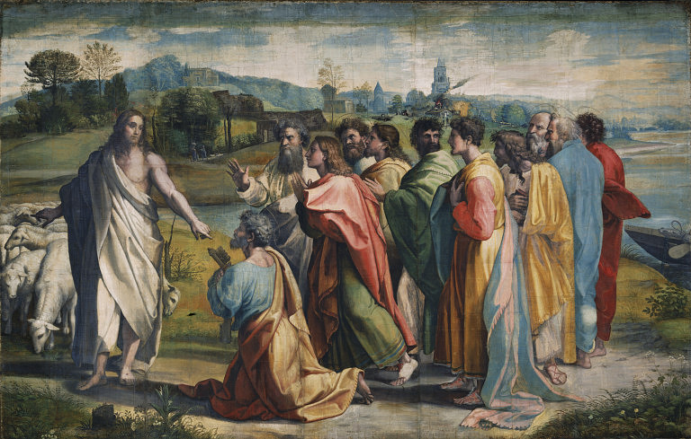

Slide 52
Idite u miru,
Bogu hvala,

Slide 53
MARIJO O MARIJO
1. Marijo, o Marijo,
Marijo, o Marijo, o kako lijepa si.
Zvijezde sjaje oko tvoje glave,
anđeli te svojom pjesmom slave.
Marijo, o Marijo, o kako lijepa si.
2.Marijo, o Marijo,
Marijo, o Marijo, o kako lijepa si.
Tvoj je smiješak melem mojih rana,
tvoje srce sreća mojih dana.
Marijo, o Marijo, o kako lijepa si.

Slide 54
3. Marijo, o Marijo,
Marijo, o Marijo, o kako lijepa si.
Kad se našeg žića svijeća gasi,
Ti kod Sina Krista sve nas spasi,
Marijo, o Marijo, o kako lijepa si.

Slide 55
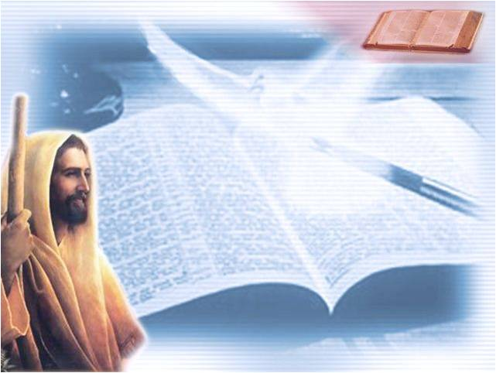
SLIJEDEĆA NEDJELJA
JE
DVADESET
I
PETA
KROZ
GODINU

